Slide 1
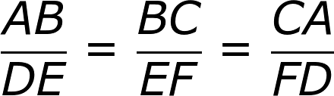
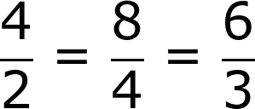
Los métodos de razonamiento y la semejanza
Métodos de demostración
Semejanza de triángulos
se define como
se define como
creación de argumentos para asegurar que una proposición es verdadera
ángulos correspondientes congruentes y lados correspondientes proporcionales
algunos método son
donde
el directo
el indirecto
el contra ejemplo
dos ángulos son congruentes
lados correspondientes son proporcionales
∆ABC≈ ∆DEF
los criterios de semejanza
consiste en
consiste en
consiste en
si
si
si
son
plantear una preposición p → q
plantear una preposición ¬q → ¬p
contradecir la proposición
miden lo mismo
medidas de los lados correspondientes tiene la misma razón
AA: ángulo ángulo
donde
donde
por medio de
ejemplo
ejemplo
y
p: hipótesis
q: tesis
¬p: negación hipótesis
¬q negación tesis
un ejemplo que no cumpla lo que dice la proposición
∡ CAB≅ ∡FDE
∡ CAB≅ ∡FDE
∡ ABC≅ ∡ DEF
∡ BCA≅ ∡ EFD
LLL : lado lado lado
entonces
entonces
entonces
por que
por que
se supone que p es verdad y se llegar a la verdad de q
se de muestra que ¬p→ ¬q es verdad entonces q es verdad
m∡ CAB = m∡FDE
LAL . Lado ángulo lado
se de muestra que ¬p→ ¬q es verdad entonces q es verdad
se de muestra la falsedad de la proposición

